Slide 1


ايمني و سلامت شغلي
گردآورنده : واحد بهداشت حرفه اي

Slide 2
بهداشت حرفه اي
با پيش بيني ، شناسايي ، اندازه گيري ، ارزشيابي و كنترل عوامل زيان آور محيط كار و جلوگيري از حوادث ناشي از كار و بيماري هاي شغلي ، حافظ سلامت افراد شاغل است .

Slide 3
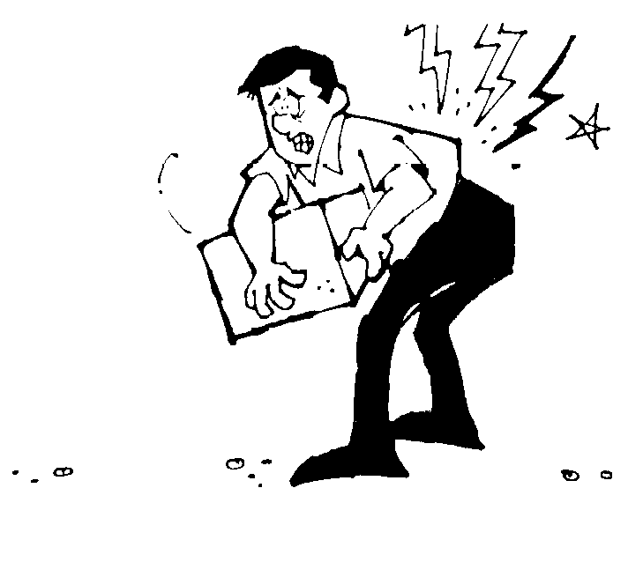
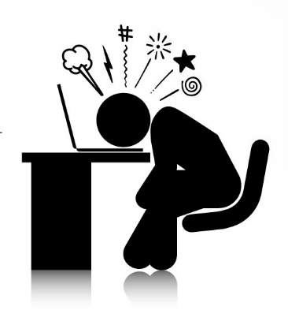


اولويت بندي مخاطرات با توجه به ميزان شدت و احتمال آنها
مخاطرات ارگونوميك
مخاطرات رواني – اجتماعي
مخاطرات بيولوژيكي
مخاطرات شيميايي
مخاطرات فيزيكي
مخاطرات حادثه اي

Slide 4
عوامل ارگونوميكي زيان آور
وضعيت نا مطلوب بدن هنگام كار
فعاليت تكراري
ايستادن طولاني مدت
نشستن طولاني مدت و كار با كامپيوتر
حمل دستي بار – جابجايي بيماران
استفاده از وسايل غير استاندارد و غير ارگونوميك در محيط كار

Slide 5
مخاطرات شغلي كادر پرستاري
ابتلاء به بيماري هاي مسري و عفوني كه از طريق هوا و يا بافت هاي آلوده منتقل مي شوند
1- مخاطرات بيولوژيكي
2- مخاطرات شيميايي
3- مواجهه با عوامل ارگونوميك
4- عوامل فيزيكي
5- عوامل رواني محيط كار
مواد شيميايي ضد عفوني كننده
گازهاي بيهوشي
داروها
لاتكس ( دستكش و تجهيزات مصرفي)
نوبت كاري
مسئوليت هاي كاري

Slide 6
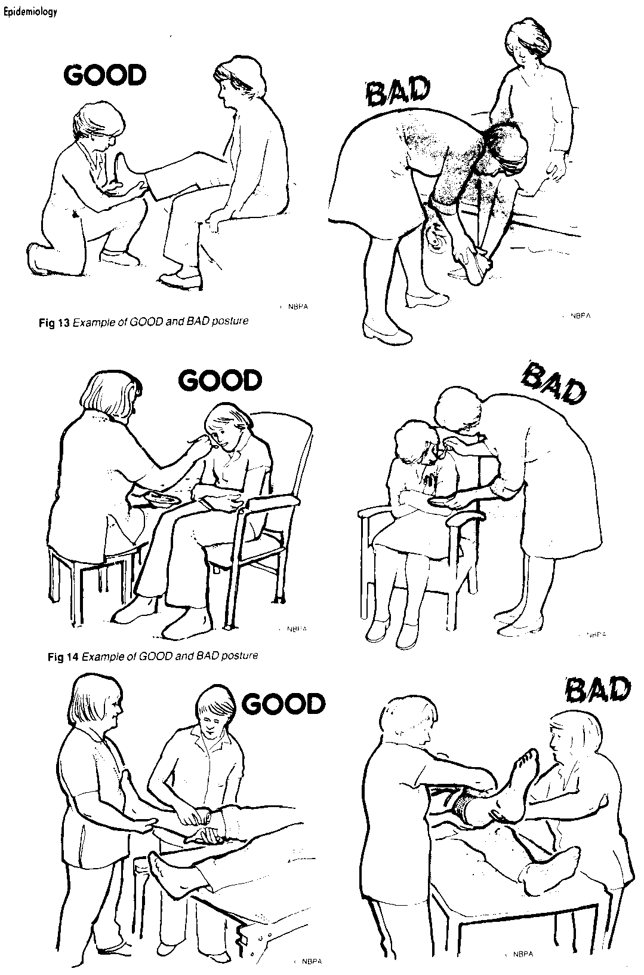
عوامل ارگونومي در كمك پرستاران

Slide 7
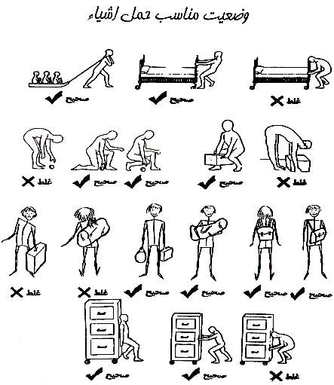

Slide 8
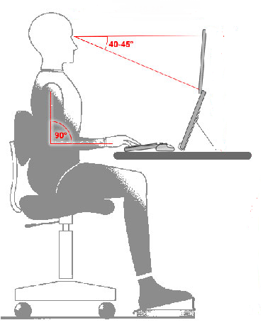
نحوه صحيح كار با كامپيوتر
زير پايي

Slide 9

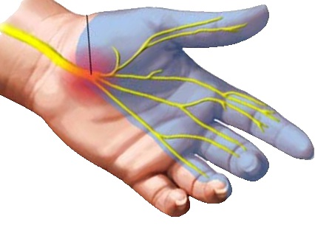
سندروم تونل كارپال

Slide 10



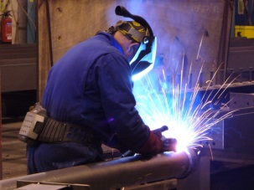


مخاطرات شغلي پرسنل تاسيسات
عفونت هاي تنفسي
مواد شیمیایی
آتش سوزی
خطرات ماشین آلات و تجهیزات
شوک الکتریکی– برق گرفتگی
بخارات جوشکاری
ابزاردستی
سر و صدا و ارتعاش
گرما_رطوبت- سرما
ارگونومیکی (جابجائی دستی بار- کار در فضای بسته- پوسچرهای بدنی مختلف نظیر کار در بالای سر و... )
آلودگی های مختلف محیطی در حین تعمیر و نگهداری سیستم ها
12. افتادن– لیزخوردن- سقوط اشیاء

Slide 11
مخاطرات بيولوژيكي
عفونتهاي ناشي از در معرض قرارگيري با خون ، مايعات بدن ، يا نمونه هاي بافتي كه شايد بتواند بيماري هايي مثل HIV ، هپاتيت B و هپاتيت C را منتقل كند .
از ميان خطرات بيولوژيكي آسيب مرتبط با نيدل استيك به سبب انتقال بيماري هاي عفوني خطرناك از اهميت قابل ملاحظه اي برخوردار است .

Slide 12
مخاطرات شيميايي
در معرض قرارگيري با داروهاي بيهوشي (N2O)
حساسيتها ، سوزشها ، تحريكات و درماتيتهاي پوستي بخاطر استفاده مكرر از صابونها ، شوينده ها و مواد ضد عفوني كننده و ...
آزردگي چشمها ، بيني و گلو بخاطر در معرض قرارگيري با ذرات آئروسلها و ذرات مايع معلق در هوا ناشي از مايعات شوينده و پاك كننده
مسموميتهاي مزمن بخاطر در معرض قرارگيري طولاني مدت با داروها ، مايعاتي همچون گلوتاردئيد و گازهاي بيهوشي و...
حساسيت ناشي از در معرض قرارگيري طولاني مدت با لاتكس
و ...

Slide 13



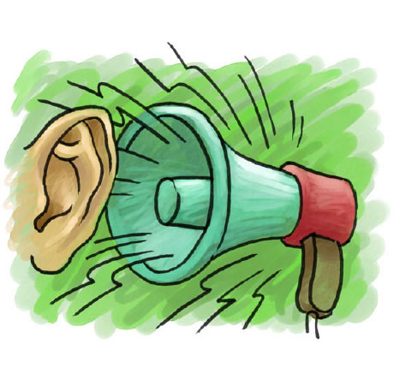

مخاطرات فيزيكي
روشنايي ، صدا ، امواج الكترومغناطيسي ، پرتو ها ، تهويه ، ارتعاش ، گرما ، سرما .

Slide 14
مخاطرات رواني - اجتماعي
نفس عميق
اهميت ندادن به خشم
پياده روي
مراقبه و تعمق
لبخند زدن
مقايسه كردن ممنوع
انديشيدن به مانترا
افزايش فشار
و
قند خون
خشم
نوبت كاري
اختلال در خواب
اختلالات گوارشي
بيماري قلبي عروقي
پيامد رواني- اجتماعي
و...
بهداشت خواب

Slide 15
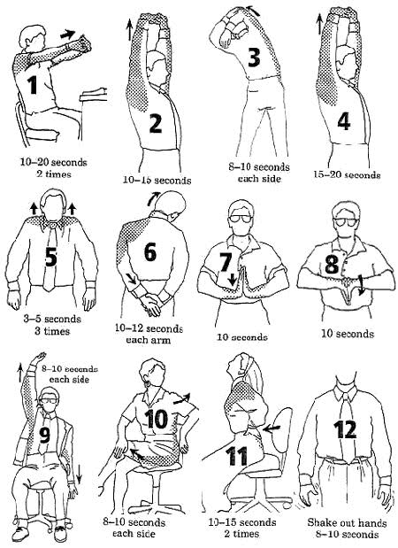
بيماري هاي شغلي
كمر درد
اختلالات اسكلتي – عضلاني
واريس
و...

Slide 16
5S (استقرار نظام اراستگي در محيط كار )
Seiri
جدا كردن ضروري ها از غير ضروري ها
Seiton
یعنی سامان دادن و مرتب چیدن
Seiso
یعنی سپیدی و پاکیزگی
Seiketsu
یعنی سعی در حفظ وضع مطلوب
Shitsuke
یعنی سازمان یافتگی و انضباط کاری

Slide 17

سلامتی بالاترین نعمت است،آن را به آسانی از دست ندهید.

